Slide 1
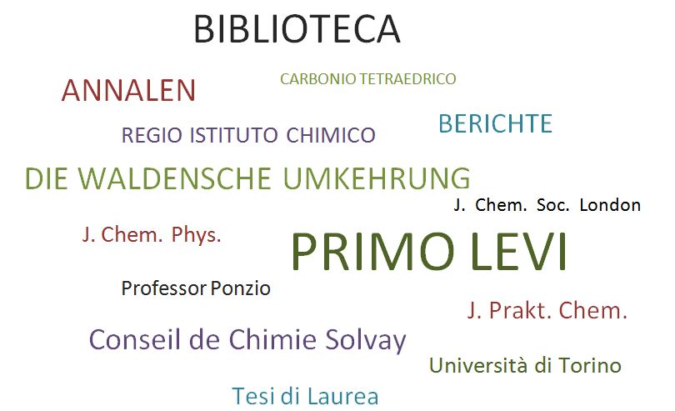
Liceo Massimo D’Azeglio
Esame di maturità
LABORATORIO

Slide 2
LABORATORIO
UN LAVORO BEN FATTO
La tesi di Laurea di Primo Levi
Liceo Massimo D’Azeglio
Esame di maturità
Maria Vittoria Barbarulo
Liceo classico Montale

Slide 3
UN LAVORO BEN FATTO
Primo Levi all’Università di Torino
La tesi compilativa: motivazioni e struttura
Le ricerche di Primo Levi nella Biblioteca del Regio Istituto Chimico
Commento di alcuni lavori citati da Primo Levi
Corso di Storia e Didattica della CHIMICA - Università di Roma LA SAPIENZA
La tesi di Laurea di Primo Levi
15 giugno 2018
a cura di Maria Vittoria Barbarulo

Slide 4
UN LAVORO BEN FATTO
Primo Levi all’Università di Torino
La tesi compilativa: motivazioni e struttura
Le ricerche di Primo Levi nella Biblioteca del Regio Istituto Chimico
Commento di alcuni lavori citati da Primo Levi
Corso di Storia e Didattica della CHIMICA - Università di Roma LA SAPIENZA
La tesi di Laurea di Primo Levi
15 giugno 2018
a cura di Maria Vittoria Barbarulo

Slide 5
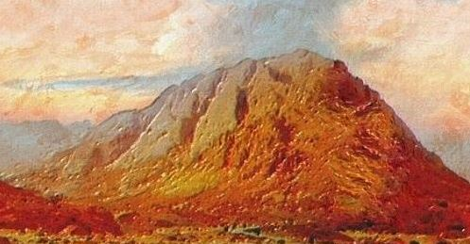
UN LAVORO BEN FATTO - Primo Levi all’Università di Torino
Non avevamo dubbi: saremmo stati chimici…
Per me la chimica rappresentava una nuvola indefinita di potenze future, che avvolgeva il mio avvenire in nere volute lacerate da bagliori di fuoco, simile a quella che occultava il monte Sinai.
Come Mosè, da quella nuvola attendevo la mia legge, l’ordine in me, attorno a me e nel mondo. …
Saremmo stati chimici, Enrico ed io. …
(tratto da Idrogeno, in Il Sistema periodico)
Corso di Storia e Didattica della CHIMICA - Università di Roma LA SAPIENZA
La tesi di Laurea di Primo Levi
15 giugno 2018
a cura di Maria Vittoria Barbarulo

Slide 6
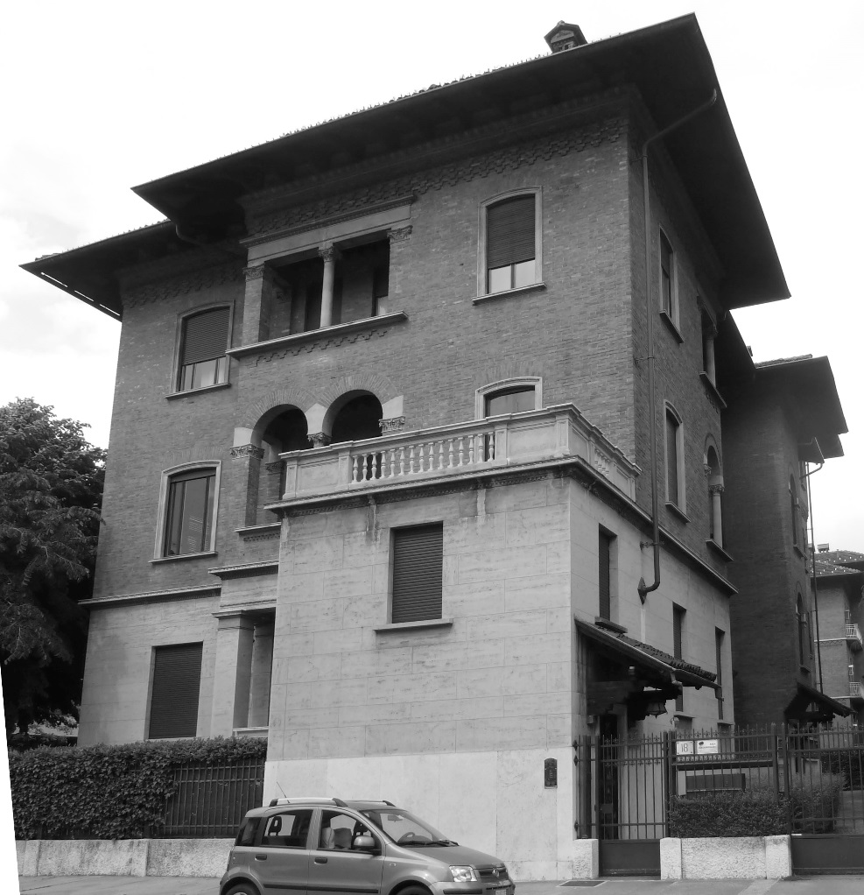
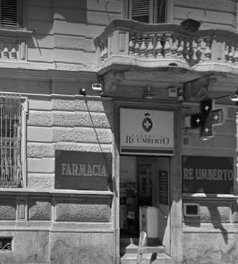
UN LAVORO BEN FATTO - Primo Levi all’Università di Torino
Il Laboratorio della Crocetta
La Farmacia del Dr. Parvis
Corso di Storia e Didattica della CHIMICA - Università di Roma LA SAPIENZA
La tesi di Laurea di Primo Levi
15 giugno 2018
a cura di Maria Vittoria Barbarulo

Slide 7
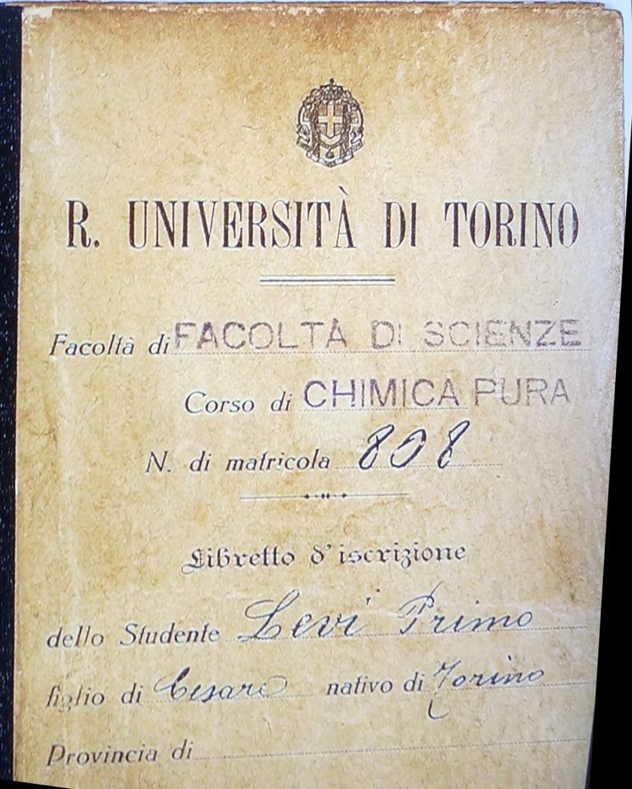
UN LAVORO BEN FATTO - Primo Levi all’Università di Torino
Immatricolazione nell’autunno del 1937
1938
1939
1940
1941
Corso di Storia e Didattica della CHIMICA - Università di Roma LA SAPIENZA
La tesi di Laurea di Primo Levi
15 giugno 2018
a cura di Maria Vittoria Barbarulo

Slide 8
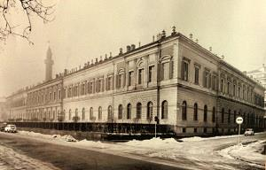
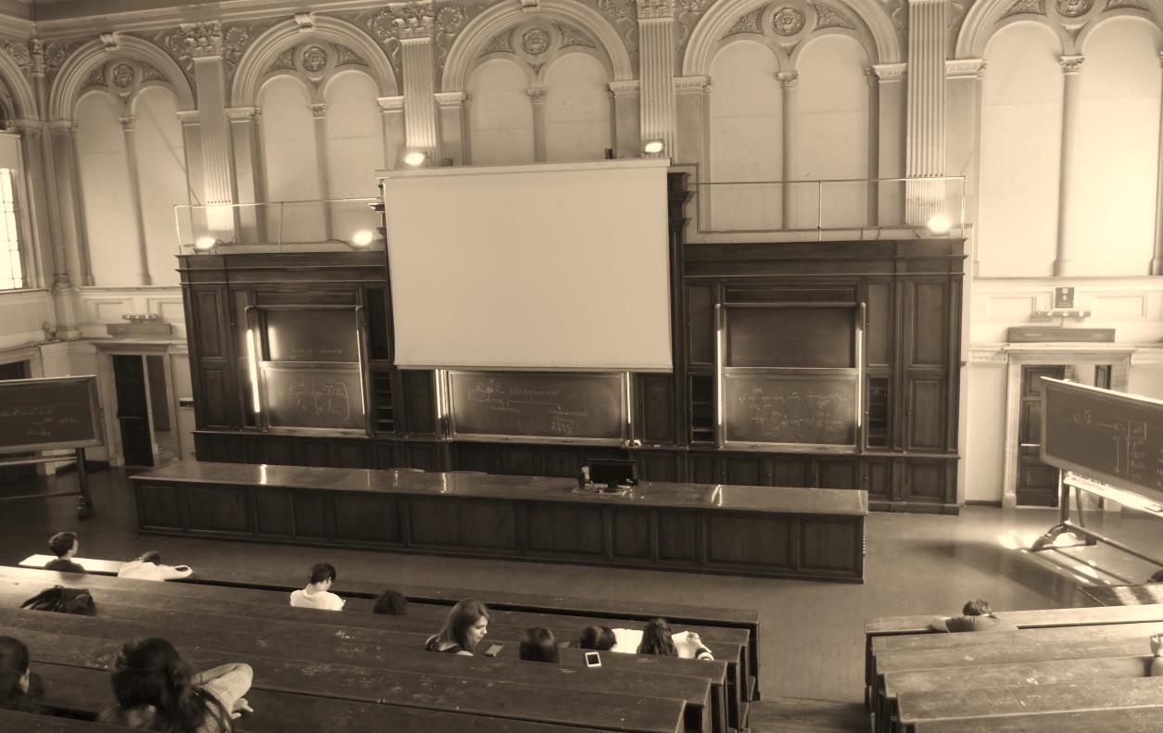
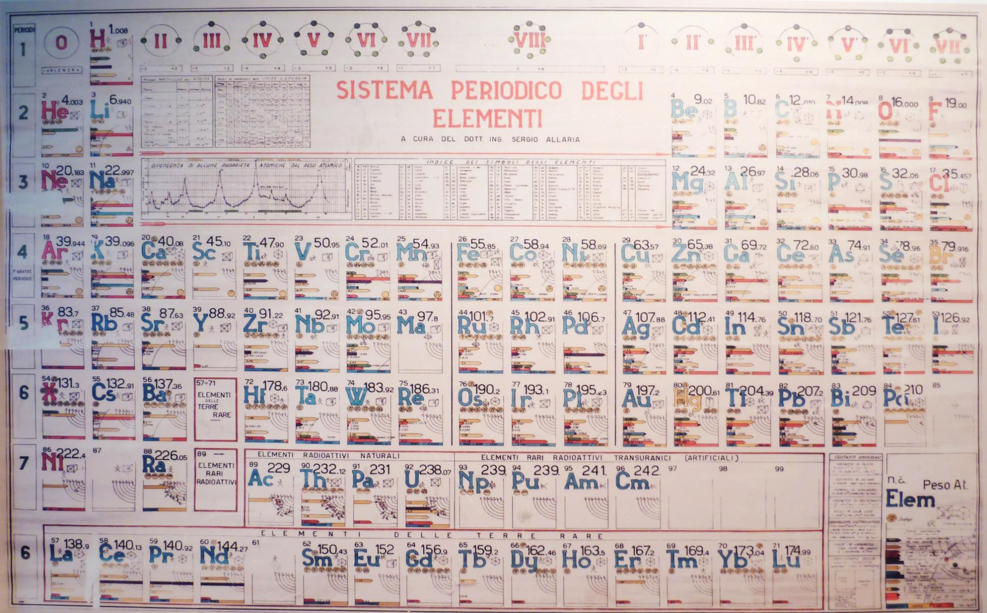
UN LAVORO BEN FATTO - Primo Levi all’Università di Torino
Corso di Storia e Didattica della CHIMICA - Università di Roma LA SAPIENZA
La tesi di Laurea di Primo Levi
15 giugno 2018
a cura di Maria Vittoria Barbarulo

Slide 9
UN LAVORO BEN FATTO - Primo Levi all’Università di Torino
Corso di Storia e Didattica della CHIMICA - Università di Roma LA SAPIENZA
La tesi di Laurea di Primo Levi
15 giugno 2018
a cura di Maria Vittoria Barbarulo

Slide 10
H.E. White - 1934

Slide 11
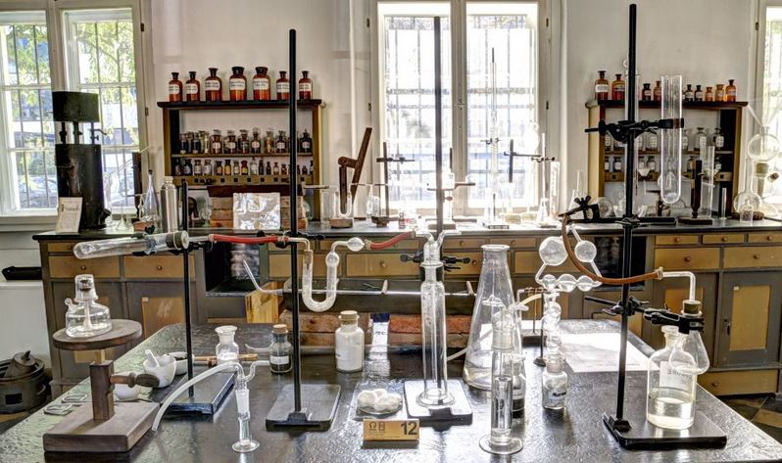
UN LAVORO BEN FATTO - Primo Levi all’Università di Torino
Alle due del pomeriggio il prof. D. consegnava ad ognuno di noi un grammo esatto di una certa polverina: entro il giorno successivo bisognava completare l’analisi qualitativa… C’erano elementi facili e franchi, incapaci di nascondersi, come il ferro ed il rame; altri insidiosi e fuggitivi, come il bismuto ed il cadmio. C’era un metodo, uno schema ponderoso cui nulla poteva sfuggire, ma io preferivo inventare volta per volta la mia strada…
(tratto da Ferro, in Il Sistema periodico)
Non avevamo dubbi: saremmo stati chimici…
Per me la chimica rappresentava una nuvola indefinita di potenze future, che avvolgeva il mio avvenire in nere volute lacerate da bagliori di fuocFERRO PG39
o, simile a quella che occultava il monte Sinai.
Come Mosè, da quella nuvola attendevo la mia legge, l’ordine in me, attorno a me e nel mondo. …
Saremmo stati chimici, Enrico ed io. …
(tratto da Ferro, in Il Sistema periodico)
Corso di Storia e Didattica della CHIMICA - Università di Roma LA SAPIENZA
La tesi di Laurea di Primo Levi
15 giugno 2018
a cura di Maria Vittoria Barbarulo

Slide 12
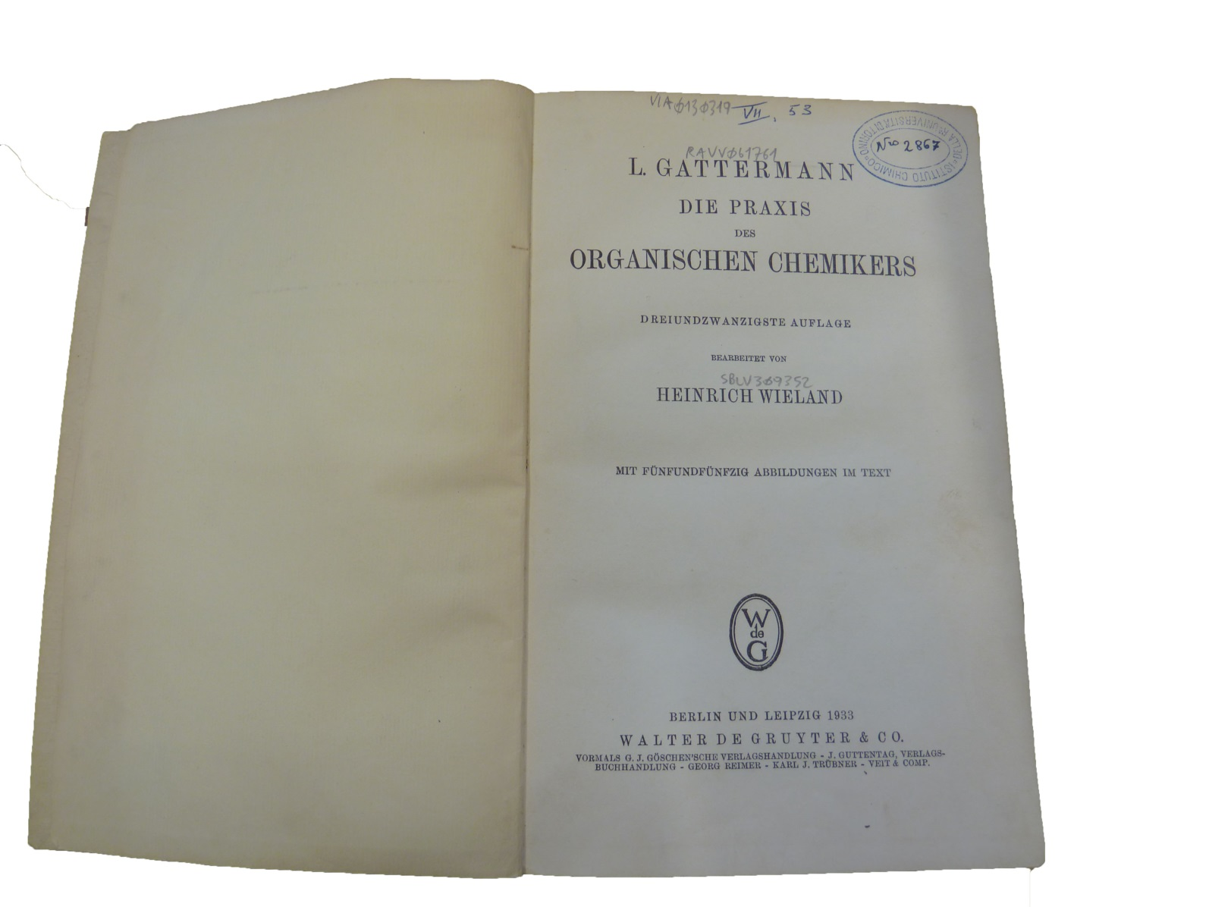
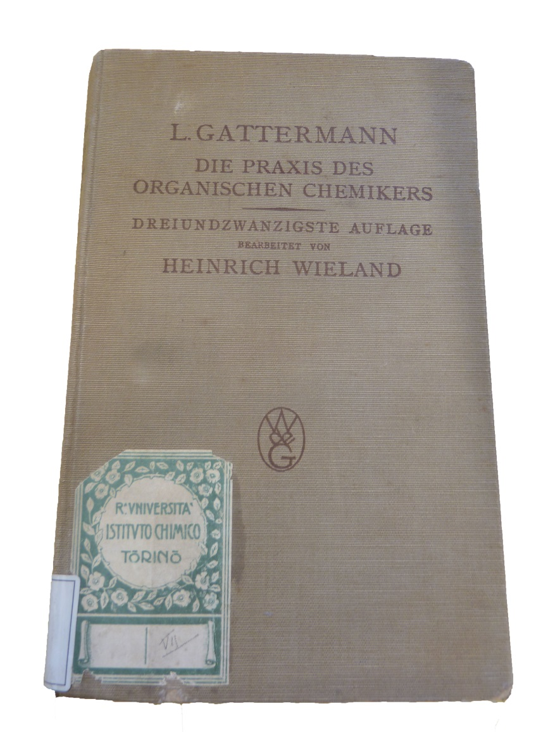
UN LAVORO BEN FATTO - Primo Levi all’Università di Torino
Corso di Storia e Didattica della CHIMICA - Università di Roma LA SAPIENZA
La tesi di Laurea di Primo Levi
15 giugno 2018
a cura di Maria Vittoria Barbarulo

Slide 13
UN LAVORO BEN FATTO - Primo Levi all’Università di Torino
E’ la febbre degli esami, la mia febbre dei miei esami, quella spontanea mobilitazione di tutte le facoltà logiche e di tutte le nozioni che i miei compagni di scuola tanto mi invidiavano… L’esame sta andando bene… qualcosa mi protegge. Le mie povere vecchie Misure di costanti dielettriche interessano particolarmente questo ariano biondo dall’esistenza sicura… mi mostra il Gattermann… del tutto identico a quello su cui studiavo in Italia, in quarto anno.
(tratto da Esame di Chimica, in Se questo è un uomo)
Corso di Storia e Didattica della CHIMICA - Università di Roma LA SAPIENZA
La tesi di Laurea di Primo Levi
15 giugno 2018
a cura di Maria Vittoria Barbarulo

Slide 14
UN LAVORO BEN FATTO - Primo Levi all’Università di Torino
Le sottotesi
Comportamento dielettrico del sistema ternario benzene - clorobenzene - cloroformio
relatore prof. Alfredo Pochettino
I raggi elettronici
relatore prof. Mario Milone
Corso di Storia e Didattica della CHIMICA - Università di Roma LA SAPIENZA
La tesi di Laurea di Primo Levi
15 giugno 2018
a cura di Maria Vittoria Barbarulo

Slide 15
UN LAVORO BEN FATTO
Primo Levi all’Università di Torino
La tesi compilativa: motivazioni e struttura
Le ricerche di Primo Levi nella Biblioteca del Regio Istituto Chimico
Commento di alcuni lavori citati da Primo Levi
Corso di Storia e Didattica della CHIMICA - Università di Roma LA SAPIENZA
La tesi di Laurea di Primo Levi
15 giugno 2018
a cura di Maria Vittoria Barbarulo

Slide 16
UN LAVORO BEN FATTO
Primo Levi all’Università di Torino
Le ricerche di Primo Levi nella Biblioteca del Regio Istituto Chimico
Commento di alcuni lavori citati da Primo Levi
La tesi compilativa: motivazioni e struttura
Corso di Storia e Didattica della CHIMICA - Università di Roma LA SAPIENZA
La tesi di Laurea di Primo Levi
15 giugno 2018
a cura di Maria Vittoria Barbarulo

Slide 17
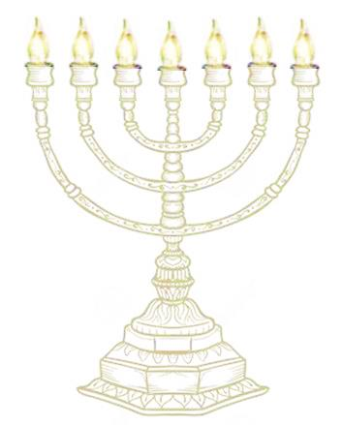
LXXX anniversario delle leggi razziali - I riflessi nella facoltà di SMFN
15 luglio 1938-XVI, documento del gruppo di studiosi, docenti nelle Università italiane
Il Fascismo e i problemi della razza
5 agosto 1938-XVI, primo numero della rivista
La Difesa della Razza
9 agosto 1938-XVI, circolare del Ministero dell’Educazione nazionale n. 12336
Censimento del personale di razza ebraica
5 settembre 1938-XVI, Regio decreto-legge n. 1390
Provvedimenti per la difesa della razza nella scuola fascista
30 settembre 1938-XVI, circolare del Ministero dell’Educazione nazionale n. 13405
(Elenco degli autori di razza ebraica)
6 ottobre 1938-XVI, documento del Gran Consiglio del Fascismo
Dichiarazione sulla razza
15 novembre 1938-XVII, Regio decreto-legge n. 1779
Integrazione coordinamento in un unico testo delle norme già emanate per la difesa della razza nella Scuola italiana
Liceo Montale_Aula magna
15 marzo 2018
a cura di Maria Vittoria Barbarulo

Slide 18
VITTORIO EMANUELE III
PER GRAZIA DI DIO E PER VOLONTA' DELLA NAZIONE
RE D'ITALIA IMPERATORE D'ETIOPIA
Veduto il R. decreto-legge 5 settembre l938-XVI, n. 1390; Veduto il R. decreto-legge 23 settembre 1938-XVI, n. l630; Veduto il testo unico delle leggi e delle norme giuridiche sull'istruzione elementare approvato con R. decreto 5 febbraio 1928-VI, n. 877, e successive modificazioni; Veduto il R. decreto-legge 3 giugno 1938-XVI, n. 928;Visto l'art. 3, n. 2, della legge 31 gennaio 1926-IV, n. 100; Ritenuta la necessità assoluta ed urgente di dettare disposizioni per la difesa della razza nella scuola italiana; Udito il Consiglio dei Ministri; Sulla proposta del Nostro Ministro Segretario di Stato per l'educazione nazionale, di concerto con quello per le finanze; Abbiamo decretato e decretiamo:
…

Slide 19
…
Art. 3
Alle scuole di ogni ordine e grado, pubbliche o private, frequentate da alunni italiani, non possono essere iscritti alunni di razza ebraica. …
Art. 10
In deroga al precedente art. 3 possono essere ammessi in via transitoria a proseguire gli studi universitari studenti di razza ebraica già iscritti nei passati anni accademici a Università o Istituti superiori del Regno…
Art.11
… Le modificazioni degli statuti delle Università e degli istituti di istruzione superiore avranno vigore per l'anno accademico 1938-39, anche se disposte con Regi decreti di data posteriore al 29 ottobre 1938-XVII.
…
Ordiniamo che il presente decreto, munito del sigillo dello Stato, sia inserto nella raccolta ufficiale delle leggi e dei decreti del Regno d'Italia, mandando a chiunque spetti di osservarlo e di farlo osservare.
Dato a San Rossore, addì 15 novembre 1938 - XVII
VITTORIO EMANUELE
Mussolini - Bottai- Di Revel
Visto il Guardasigilli: Solmi Registrato alla Corte dei conti, addì 26 novembre 1938 - XVII
Atti del Governo, registro 403, foglio 99. - Mancini

Slide 20
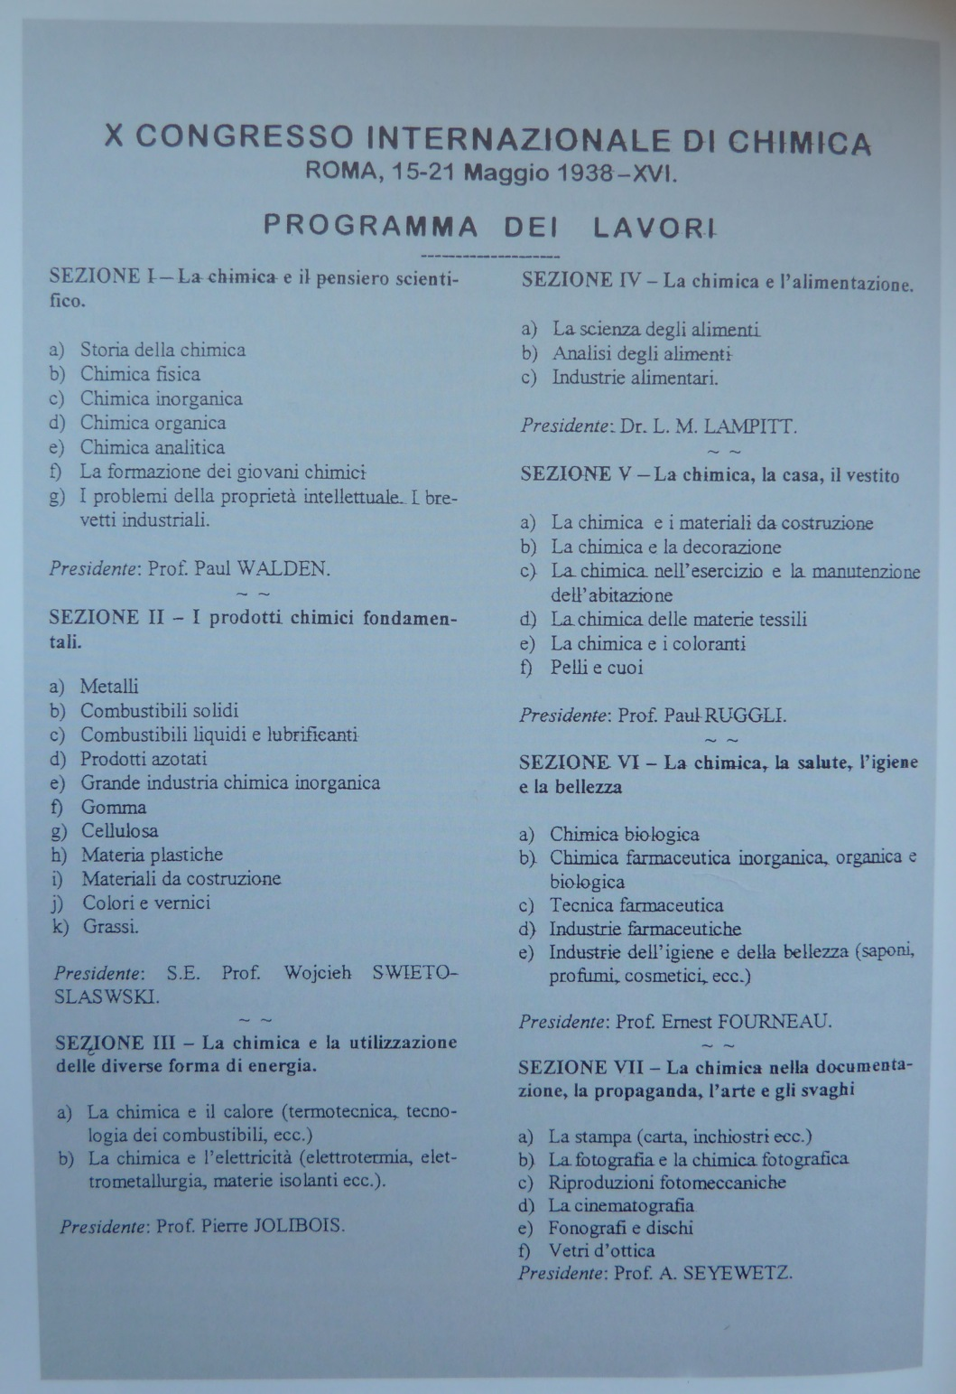
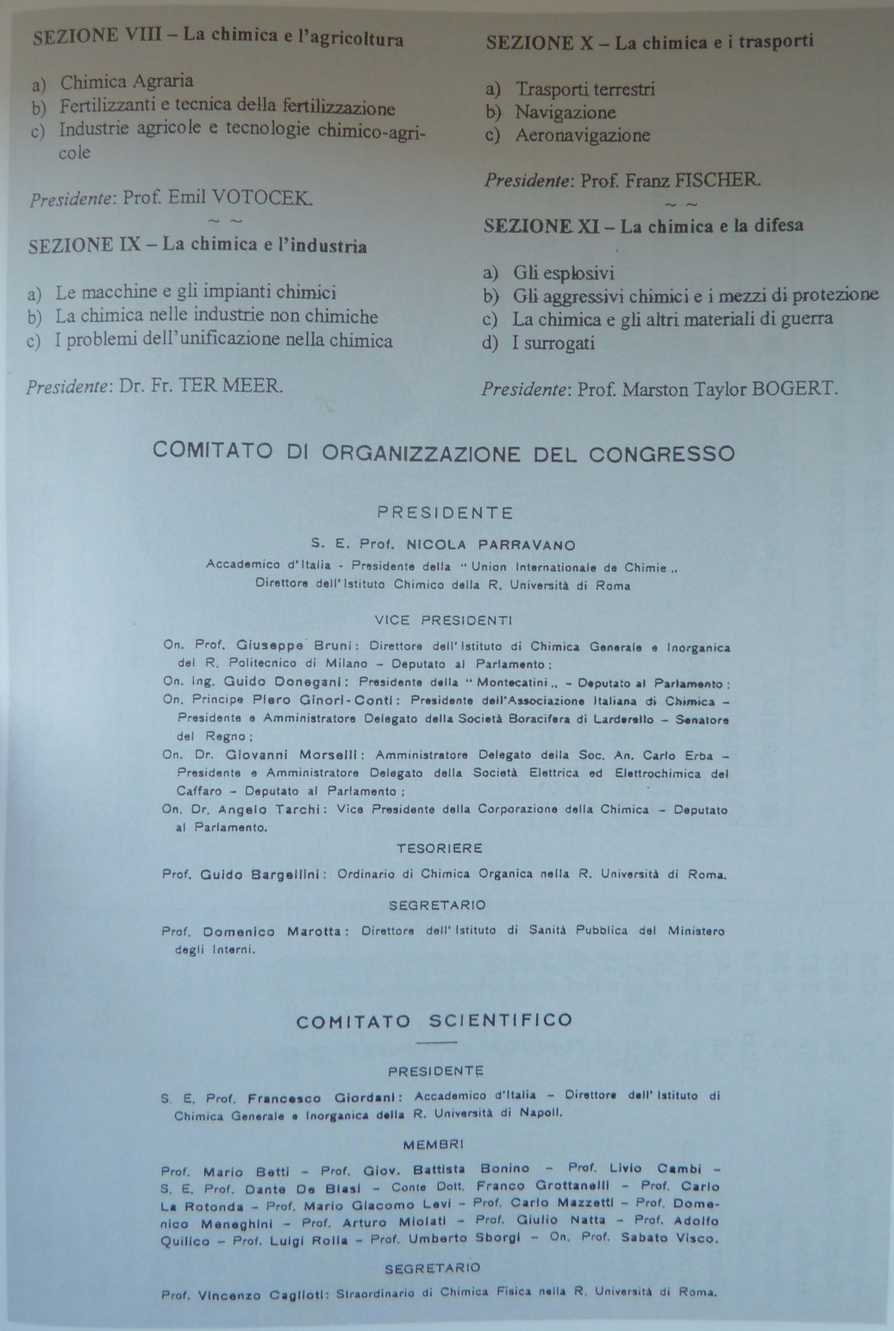

Slide 21
UN LAVORO BEN FATTO - La tesi compilativa: motivazioni e struttura
Paul Walden e tre generazioni di Chimici a Torino:
Raffaele Piria,
Michele Fileti,
Giacomo Ponzio
Corso di Storia e Didattica della CHIMICA - Università di Roma LA SAPIENZA
La tesi di Laurea di Primo Levi
15 giugno 2018
a cura di Maria Vittoria Barbarulo

Slide 22
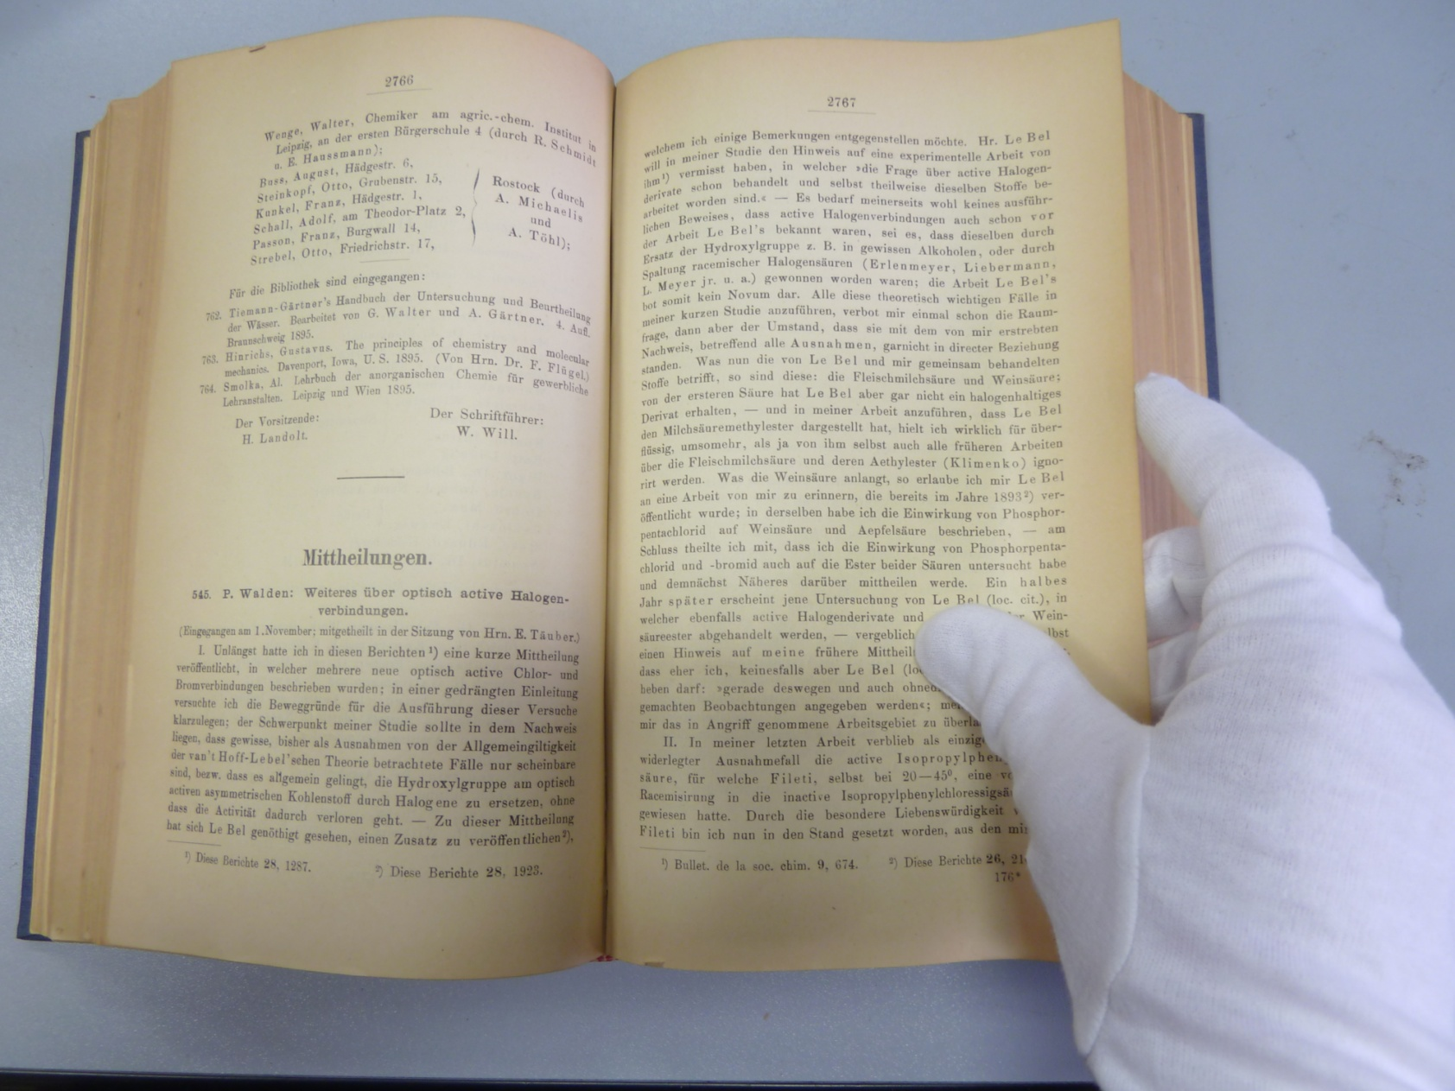
UN LAVORO BEN FATTO - La tesi compilativa: motivazioni e struttura
Paul Walden
Weiteres über optisch active Halogen-verbindungen
Ber. 1895, 28 (3), 2766-2773
Corso di Storia e Didattica della CHIMICA - Università di Roma LA SAPIENZA
La tesi di Laurea di Primo Levi
15 giugno 2018
a cura di Maria Vittoria Barbarulo

Slide 23
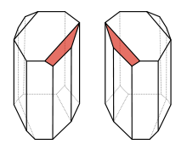
I due cristalli speculari dell’acido tartarico
Schema di polarimetro
Corso di Storia e Didattica della CHIMICA - Università di Roma LA SAPIENZA
La tesi di Laurea di Primo Levi
15 giugno 2018
a cura di Maria Vittoria Barbarulo

Slide 24
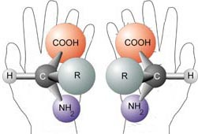
La chiralità ⇨ χeίr, χeirός ἡ, mano
Alcune molecole esistono in forme specularmente distinte che hanno tra loro lo stesso tipo di rapporto che c’è tra mano destra e mano sinistra: i 4 gruppi legati all’atomo di carbonio centrale hanno, infatti, una diversa disposizione nello spazio
per R=CH₃ si tratta della L - alanina
per R=CH₃ si tratta della D - alanina
Corso di Storia e Didattica della CHIMICA - Università di Roma LA SAPIENZA
La tesi di Laurea di Primo Levi
15 giugno 2018
a cura di Maria Vittoria Barbarulo

Slide 25
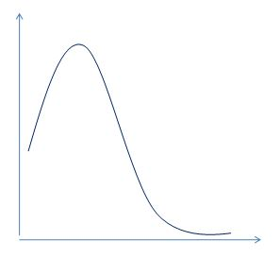
UN LAVORO BEN FATTO - La tesi compilativa: motivazioni e struttura
Energia potenziale
Coordinata di reazione
Corso di Storia e Didattica della CHIMICA - Università di Roma LA SAPIENZA
La tesi di Laurea di Primo Levi
15 giugno 2018
a cura di Maria Vittoria Barbarulo

Slide 26
UN LAVORO BEN FATTO - La tesi compilativa: motivazioni e struttura
La scelta del tema della tesi di laurea
L’INVERSIONE DI WALDEN
Il relatore, professor Giacomo Ponzio
Corso di Storia e Didattica della CHIMICA - Università di Roma LA SAPIENZA
La tesi di Laurea di Primo Levi
15 giugno 2018
a cura di Maria Vittoria Barbarulo

Slide 27
UN LAVORO BEN FATTO - La tesi compilativa: motivazioni e struttura
INDICE
Pagine 1-5: Parte I - Significato ed importanza dell’inversione di Walden
Pagine 5-13: Parte II - Fenomeni di inversione e proprietà chimiche delle sostanze che vi partecipano
Pagine 14-27: Parte III - I criteri di distinzione delle reazioni in stericamente normali e anomale
Pagine 28-38: Parte IV - Il meccanismo dell’inversione di Walden
Pagine 39-40: Bibliografia
Corso di Storia e Didattica della CHIMICA - Università di Roma LA SAPIENZA
La tesi di Laurea di Primo Levi
15 giugno 2018
a cura di Maria Vittoria Barbarulo

Slide 28
UN LAVORO BEN FATTO
Primo Levi all’Università di Torino
La tesi compilativa: motivazioni e struttura
Le ricerche di Primo Levi nella Biblioteca del Regio Istituto Chimico
Commento di alcuni lavori citati da Primo Levi
Corso di Storia e Didattica della CHIMICA - Università di Roma LA SAPIENZA
La tesi di Laurea di Primo Levi
15 giugno 2018
a cura di Maria Vittoria Barbarulo

Slide 29
UN LAVORO BEN FATTO
Primo Levi all’Università di Torino
La tesi compilativa: motivazioni e struttura
Commento di alcuni lavori citati da Primo Levi
Le ricerche di Primo Levi nella Biblioteca del Regio Istituto Chimico
Corso di Storia e Didattica della CHIMICA - Università di Roma LA SAPIENZA
La tesi di Laurea di Primo Levi
15 giugno 2018
a cura di Maria Vittoria Barbarulo

Slide 30
UN LAVORO BEN FATTO - Le ricerche di Primo Levi nella Biblioteca del Regio Istituto Chimico
La Biblioteca del Regio Istituto Chimico
Appena mi fu possibile filai in biblioteca: intendo dire, alla venerabile biblioteca dell’Istituto Chimico dell’Università di Torino, a quel tempo impenetrabile agli infedeli come la Mecca, difficilmente penetrabile anche ai fedeli quale ero io.
E’ da pensare che la direzione seguisse il savio principio secondo cui è bene scoraggiare le arti e le scienze… L’orario era breve ed irrazionale; l’illuminazione scarsa; gli indici in disordine; d’inverno nessun riscaldamento; non sedie, ma sgabelli metallici scomodi e rumorosi…
(tratto da Azoto, in Il Sistema periodico)
Corso di Storia e Didattica della CHIMICA - Università di Roma LA SAPIENZA
La tesi di Laurea di Primo Levi
15 giugno 2018
a cura di Maria Vittoria Barbarulo

Slide 31
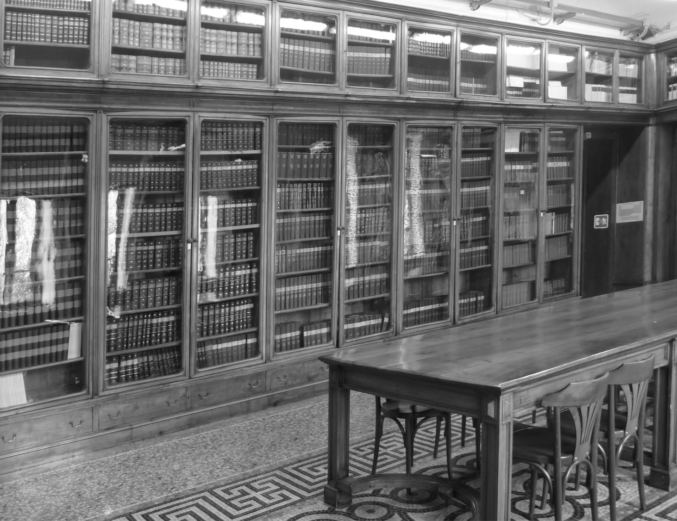
UN LAVORO BEN FATTO - Le ricerche di Primo Levi nella Biblioteca del Regio Istituto Chimico
Corso di Storia e Didattica della CHIMICA - Università di Roma LA SAPIENZA
La tesi di Laurea di Primo Levi
15 giugno 2018
a cura di Maria Vittoria Barbarulo

Slide 32
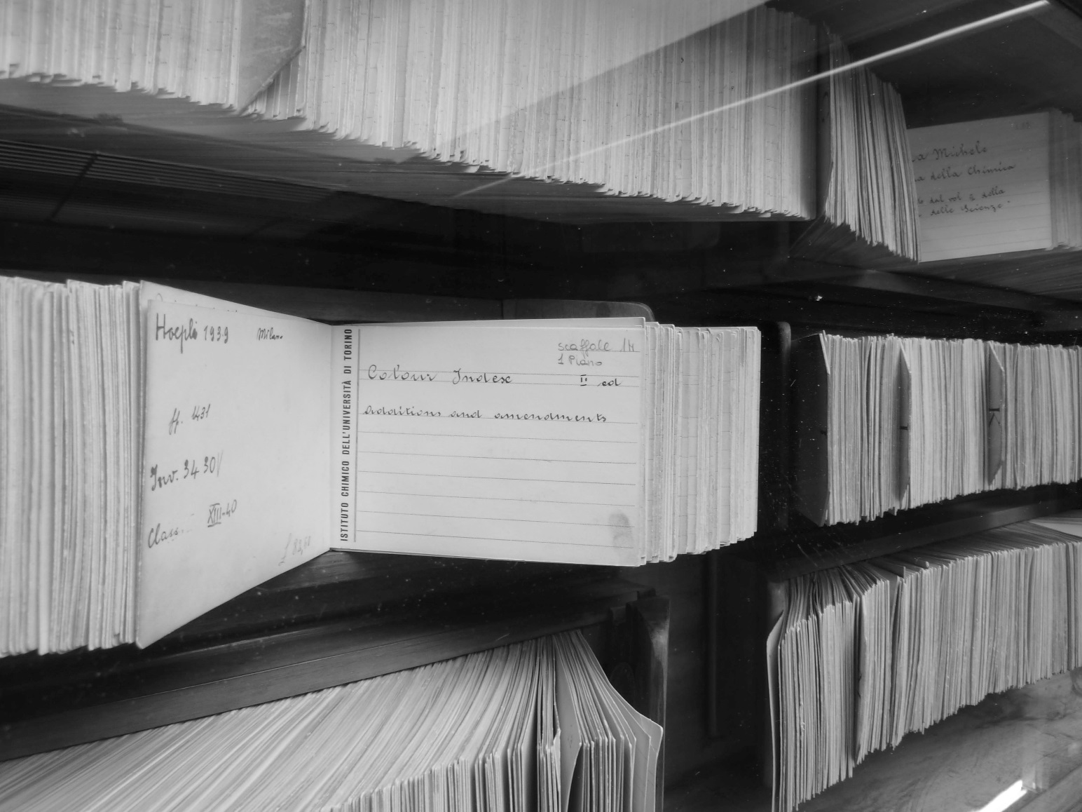
UN LAVORO BEN FATTO - Le ricerche di Primo Levi nella Biblioteca del Regio Istituto Chimico
Corso di Storia e Didattica della CHIMICA - Università di Roma LA SAPIENZA
La tesi di Laurea di Primo Levi
15 giugno 2018
a cura di Maria Vittoria Barbarulo

Slide 33
UN LAVORO BEN FATTO - Le ricerche di Primo Levi nella Biblioteca del Regio Istituto Chimico
Walden, Ber. , 28 -2766 - (1895)
Walden P. Weiteres über optisch active Halogen-verbindungen, Ber. 1895, 28 (3), 2766-2773
Corso di Storia e Didattica della CHIMICA - Università di Roma LA SAPIENZA
La tesi di Laurea di Primo Levi
15 giugno 2018
a cura di Maria Vittoria Barbarulo

Slide 34
UN LAVORO BEN FATTO - Le ricerche di Primo Levi nella Biblioteca del Regio Istituto Chimico
ARTICOLI UTILIZZATI DA LEVI PER LA TESI (in ordine sequenziale)
Walden, Weiteres über optisch active Halogen-verbindungen ,Ber. , 28 -2766 - (1895)
Fischer, Synthese von Polypeptiden XV, Ber. 39 - 2894 (1906);
Olson, The Mechanism of Substitution Reactions, J. Chem. Phys. 1 - 418 - (1933)
Senter e Drew, Studies on the Walden Inversion. Part I. The Influence of the Solvent on the Sign of the Product in the Conversion of Phenylchloroacetic Acid to Phenylaminoacetic Acid, J. Chem. Soc. London 107, 638 (1915)
Senter e Drew, Studies on the Walden Inversion. Part II, J. Chem. Soc. London 107 - 908 - (1915)
Senter e Drew, Studies on the Walden Inversion. Part III, J. Chem. Soc. London 109 - 690 - (1916)
Senter e Drew, Experiments on the Walden Inversion. Part IV, J. Chem. Soc. London 109 - 1091 - (1916)
Senter e Drew, Studies on the Walden Inversion. Part V, J. Chem. Soc. London 111 - 447 - (1917)
Corso di Storia e Didattica della CHIMICA - Università di Roma LA SAPIENZA
La tesi di Laurea di Primo Levi
15 giugno 2018
a cura di Maria Vittoria Barbarulo

Slide 35
UN LAVORO BEN FATTO - Le ricerche di Primo Levi nella Biblioteca del Regio Istituto Chimico
ARTICOLI UTILIZZATI DA LEVI PER LA TESI (in ordine sequenziale)
Kenyon, The Interaction of Ethyl l-mandelate and Thionyl Chloride in the Presence of Pyridine. The Mechanism of the Replacement of Hydroxyl by Chlorine by means of Thionyl Chloride, J. Chem. Soc. London 415 (1930)
Kenyon, J. Chem. Soc. London 328 - (1930)
MacKenzie, Experiments on the Walden Inversion. Part IX. The Interconversion of the Optically active Phenylmethylcarbinols, J. Chem. Soc. London 103 - 687 - (1913)
Holmberg, Stereochemie des halogensubstituierten Bernsteinsäuren (I. Mitteilung), J. Prakt. Chem. 87 - 478 - (1913)
Auwers, Ueber Aminosäuren u. Imid. aliphat. Dicarbons, A. - 309 - 316 - (1899)
Fischer, Verwandlung der d-Isopropyl-malonaminsäure in den optischen Antipoden durch Vertauschung von Carboxyl- und Säureamidgruppe, B. 3181-3193, 47 (1914)
Phillips, Investigations on the Dependance of Rotatory Power on Chemical Constitution. Part XXVII. The Optical Properties of n-Alkyl-p-Toluene-Sulphinates, J. Chem. Soc. London 127, 2563 (1925);
Kenyon and Phillips, The Study of the Walden Inversion,Trans. Far. Soc. 26, 452 (1930)
Corso di Storia e Didattica della CHIMICA - Università di Roma LA SAPIENZA
La tesi di Laurea di Primo Levi
15 giugno 2018
a cura di Maria Vittoria Barbarulo

Slide 36
UN LAVORO BEN FATTO - Le ricerche di Primo Levi nella Biblioteca del Regio Istituto Chimico
ARTICOLI UTILIZZATI DA LEVI PER LA TESI (in ordine sequenziale)
Houssa et al., J. Chem. Soc. London 128 - 2025 - (1926)
Freundenberg e Rhino, Die Konfiguration des Alanins (4. Mitt. Über sterische Reihen), B. 57 – 1551 - (1924)
Freundenberg e Noë, Die Konfiguration der Asparaginsaeure (VII. Mitt.),B. 58 - 2401 - (1925)
Freundenberg e Markert, Die Konfiguration der a-Brom-propionsaeure (8. Mitt.),B. 60 - 2450 - (1927)
Freundenberg e Luchs, Die Konfiguration der monosubstituierten Propion- und Bernsteinsaeuren (9. Mitt.), B. 61 - 1084 - (1928)
Timmermann, Inst. Gén. Chim. Solvay - 14 Cons. 1931
Kuhn, In welcher Reaktionsphase findet bei der Waldeschen Umkehrung die Umgruppierung der Substituenten statt? (Zur Stereochemie des tetraedrischen Kohlenstoffatoms, IX.), B. 61 - 504 - (1928)
Holmberg, Stereochemie der halogensubstituierten Bernsteinsäuren. II Mitteilung, J. Prakt. Chem. 88 - 553 - (1913)
Corso di Storia e Didattica della CHIMICA - Università di Roma LA SAPIENZA
La tesi di Laurea di Primo Levi
15 giugno 2018
a cura di Maria Vittoria Barbarulo

Slide 37
UN LAVORO BEN FATTO - Le ricerche di Primo Levi nella Biblioteca del Regio Istituto Chimico
ARTICOLI UTILIZZATI DA LEVI PER LA TESI (in ordine sequenziale)
Gadamer, Über die Racemisation der Tropasäure und ihrer Ester; zugleich eine Theorie der Racemisation, Substitution und Waldenschen Umkehrung, J. Prakt. Chem. 2 87 - 334 - (1913)
Meienheimer, Über die Verschiebung in der Allyl-Gruppe. 3. Mitteilung über Substitution und Addition. Eine Parallele gezogen zwischen Waldenscher Umkehrung und einem eigenartigen Substitutionvorgang, A. 479 - 211 - (1930)
Holmberg, Studien XI: Die Reaktions-Distanzen der Anion, B. 59 -125 - (1926)
Rørdam, The Walden Inversion, J. Chem. Soc. London 2447 - (1928)
Rørdam, The Walden Inversion. Part II, J. Chem. Soc. London 1282 - (1928)
Rørdam, The Walden Inversion. Part III, J. Chem. Soc. London 2017 - (1930)
Bonino, Su un possibile meccanismo della racemizzazione e dell’inversione di Walden, Gazz. Chim. It. 63 - 448 - (1933)
Slater, Directed Valence in Polyatomic Molecules, Phys. Rew. 37 - 481 - (1931)
Pauling, The Nature of Chemical Bond - II. The One-Electron Bond and the Three-Electron Bond, Jour. Am. Chem. Soc. -- 53 - 3225 - (1931)
Bonino in corso di pubblicazione
Corso di Storia e Didattica della CHIMICA - Università di Roma LA SAPIENZA
La tesi di Laurea di Primo Levi
15 giugno 2018
a cura di Maria Vittoria Barbarulo

Slide 38
RIGA
LUND
KØBENHAVN
BRESLAU
BERLIN
LONDON
BRUXELLES
HEIDELBERG
KARLSRUHE
TÜBINGEN
BOSTON
SAN FRANCISCO
TORINO
BOLOGNA
Corso di Storia e Didattica della CHIMICA - Università di Roma LA SAPIENZA
La tesi di Laurea di Primo Levi
15 giugno 2018
a cura di Maria Vittoria Barbarulo

Slide 39
UN LAVORO BEN FATTO
Primo Levi all’Università di Torino
La tesi compilativa: motivazioni e struttura
Le ricerche di Primo Levi nella Biblioteca del Regio Istituto Chimico
Commento di alcuni lavori citati da Primo Levi
Corso di Storia e Didattica della CHIMICA - Università di Roma LA SAPIENZA
La tesi di Laurea di Primo Levi
15 giugno 2018
a cura di Maria Vittoria Barbarulo

Slide 40
UN LAVORO BEN FATTO
Primo Levi all’Università di Torino
La tesi compilativa: motivazioni e struttura
Le ricerche di Primo Levi nella Biblioteca del Regio Istituto Chimico
Commento di alcuni lavori citati da Primo Levi
Corso di Storia e Didattica della CHIMICA - Università di Roma LA SAPIENZA
La tesi di Laurea di Primo Levi
15 giugno 2018
a cura di Maria Vittoria Barbarulo

Slide 41
UN LAVORO BEN FATTO - Commento di alcuni lavori citati da Primo Levi
Walden, Weiteres über optisch active Halogenverbindungen, Ber. 1895, 28 (3), 2766-2773
Da nun das Asparagin (…) die gewöhnliche Aepfelsäure liefert, so erschien mir die Tatsache, dass aus demselben Asparagin – je nach der Arbeitsart – bald die eine, bald die andere optisch entgegengesetzte Modification entsthet, ganz unglaublich; in Folge dessen unternahm ich eine Revision bezw. eine Wiederholung der Versuche von Piria und Pasteur.
Corso di Storia e Didattica della CHIMICA - Università di Roma LA SAPIENZA
La tesi di Laurea di Primo Levi
15 giugno 2018
a cura di Maria Vittoria Barbarulo

Slide 42
UN LAVORO BEN FATTO - Commento di alcuni lavori citati da Primo Levi
Fischer, Synthese von Polypeptiden XV, Ber. 39 - 2894 (1906)
Durch diese >Walden’sche Umkeherung<, wie ich den Prozess in Zukunft allgemein nennen will, ist es nun möglich, beide Bestandtheile einer racemischen Aminosäure für den Aufbau von Polypeptiden, die nur natürliche Aminosäuren enthalten sollen, zu verwerthen. Als Beispiele wähle ich die Synthese des l-Leucyl-l-leucins…
Corso di Storia e Didattica della CHIMICA - Università di Roma LA SAPIENZA
La tesi di Laurea di Primo Levi
15 giugno 2018
a cura di Maria Vittoria Barbarulo

Slide 43
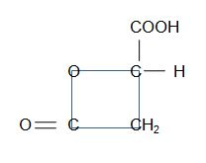
UN LAVORO BEN FATTO - Commento di alcuni lavori citati da Primo Levi
Kenyon and Phillips, The Study of the Walden Inversion, Trans. Far. Soc. 26, 452 (1930)
The hydroxylation of bromo-succinic acid may occur… producing a lactone with inversion…
A
B
which may decompose in two ways with inversion (A) or without inversion (B).
Corso di Storia e Didattica della CHIMICA - Università di Roma LA SAPIENZA
La tesi di Laurea di Primo Levi
15 giugno 2018
a cura di Maria Vittoria Barbarulo

Slide 44
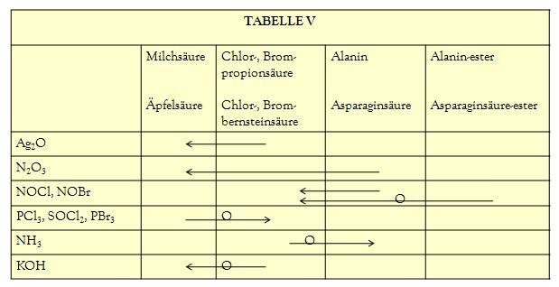
UN LAVORO BEN FATTO - Commento di alcuni lavori citati da Primo Levi
Freundenberg e Luchs, Die Konfiguration der monosubstituierten Propion- und Bernsteinsaeuren (9. Mitt.), B. 61 - 1084 - (1928)
Corso di Storia e Didattica della CHIMICA - Università di Roma LA SAPIENZA
La tesi di Laurea di Primo Levi
15 giugno 2018
a cura di Maria Vittoria Barbarulo

Slide 45
UN LAVORO BEN FATTO - Commento di alcuni lavori citati da Primo Levi
Timmermann, Inst. Gén. Chim. Solvay - 14 Cons. 1931
Quand on met en présence deux substances dont la constitution est antagoniste, elles ont tendance à se neutraliser en quelque sorte en se combinant; des substances dont la structure est fort rapprochée, tendent au contraire a fournir des cristaux mixtes ou tout au moins des solutions idéales à eutectique.
Corso di Storia e Didattica della CHIMICA - Università di Roma LA SAPIENZA
La tesi di Laurea di Primo Levi
15 giugno 2018
a cura di Maria Vittoria Barbarulo

Slide 46
UN LAVORO BEN FATTO - Commento di alcuni lavori citati da Primo Levi
Rørdam, The Walden Inversion. Part II, J. Chem. Soc. London 1282 - (1928)
It is well known that an optically active ester and the corresponding free acid give different stereochemical forms of the reaction products with the same reagent. … the time of oscillation must necessarily be different… and if this difference is great enough, the two reactions can give rise to products of opposite sign.
Corso di Storia e Didattica della CHIMICA - Università di Roma LA SAPIENZA
La tesi di Laurea di Primo Levi
15 giugno 2018
a cura di Maria Vittoria Barbarulo

Slide 47
UN LAVORO BEN FATTO - Commento di alcuni lavori citati da Primo Levi
Bonino, Su un possibile meccanismo della racemizzazione e dell’inversione di Walden, Gazz. Chim. It. 63 - 448 - (1933)
Nella molecola HCX₃ si verifica un’oscillazione della massa HC … il passaggio di questa massa dalla posizione di equilibrio +x_{o} a quella –x_{o} determina l’inversione ottica della molecola.
… Questo meccanismo potrebbe spiegare alcuni casi dell’inversione di Walden, quelli in cui l’atomo di C asimmetrico porta legato un H.
Corso di Storia e Didattica della CHIMICA - Università di Roma LA SAPIENZA
La tesi di Laurea di Primo Levi
15 giugno 2018
a cura di Maria Vittoria Barbarulo

Slide 48
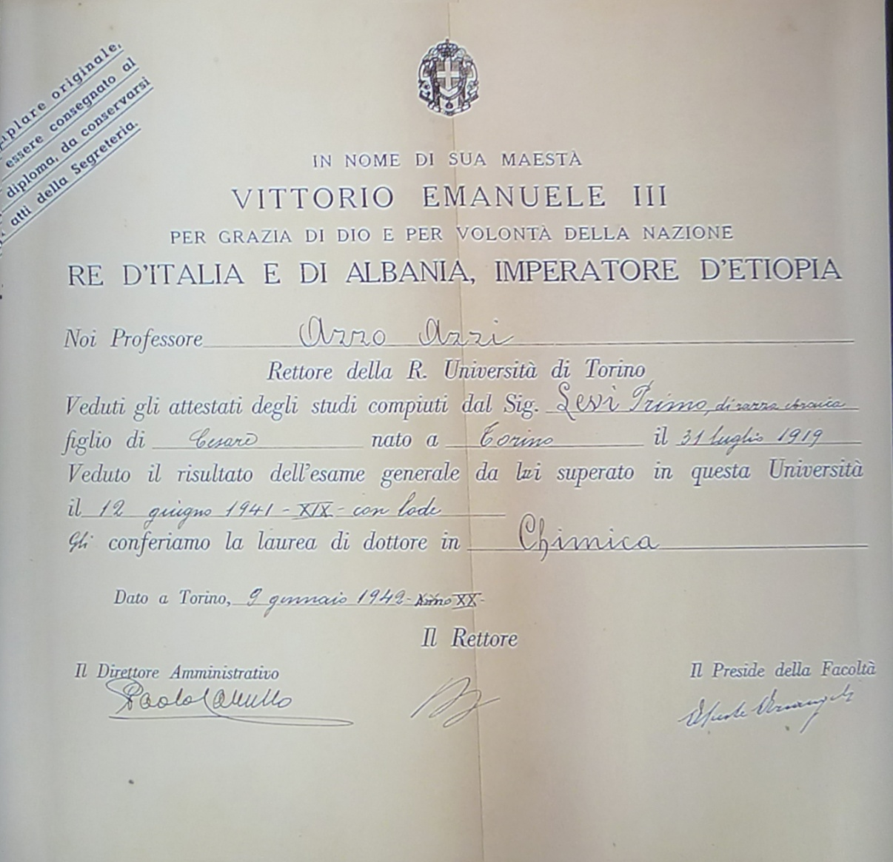
UN LAVORO BEN FATTO - La tesi compilativa: motivazioni e struttura
Laurea 12 giugno 1941
Corso di Storia e Didattica della CHIMICA - Università di Roma LA SAPIENZA
La tesi di Laurea di Primo Levi
15 giugno 2018
a cura di Maria Vittoria Barbarulo

Slide 49
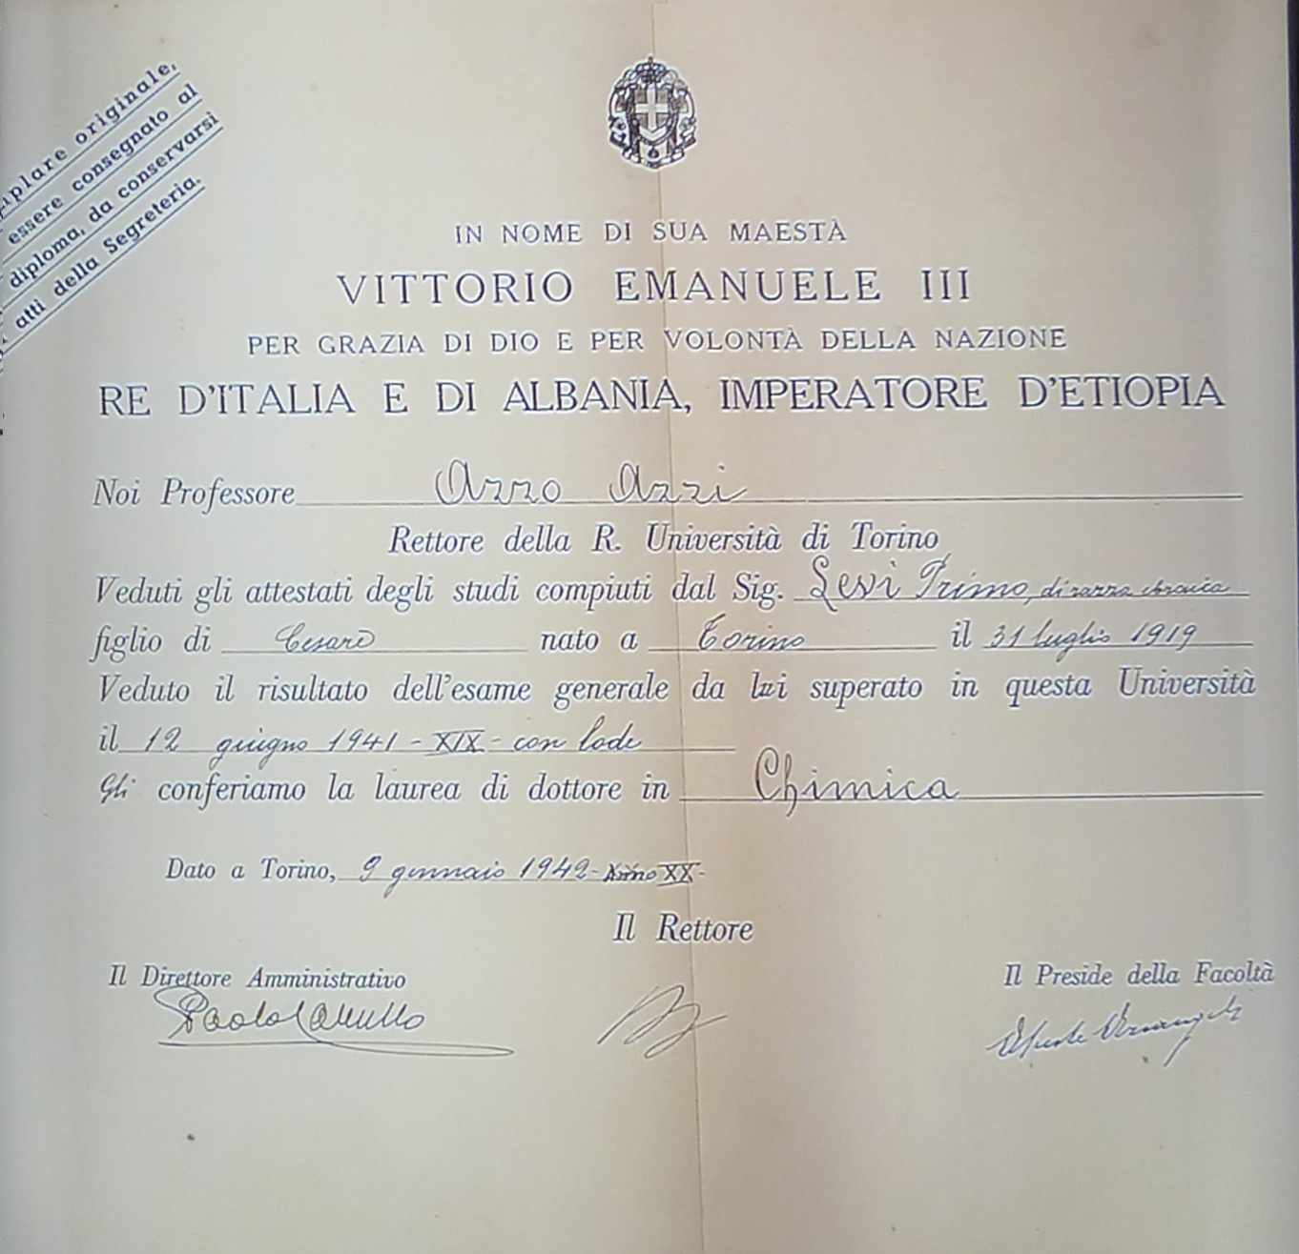
UN LAVORO BEN FATTO - La tesi compilativa: motivazioni e struttura
Laurea 12 giugno 1941

Slide 50
UN LAVORO BEN FATTO - La tesi compilativa: motivazioni e struttura
Avevo in un cassetto una pergamena miniata, con su scritto in eleganti caratteri che a Primo Levi, di razza ebraica, veniva conferita la laurea in Chimica con 110 e lode:
era dunque un documento ancipite, mezzo gloria e mezzo scherno, mezzo assoluzione e mezzo condanna.
(tratto da Nichel, in Il Sistema periodico)
Laurea 12 giugno 1941
Corso di Storia e Didattica della CHIMICA - Università di Roma LA SAPIENZA
La tesi di Laurea di Primo Levi
15 giugno 2018
a cura di Maria Vittoria Barbarulo

Slide 51
Bibliografia e sitografia
Primo Levi, Il Sistema periodico, ed. Einaudi 1994
Primo Levi e Tullio Regge, Dialogo, ed. Einaudi 2005
Primo Levi, Opere a cura di Marco Belpoliti, ed. Einaudi 2009
Marco Belpoliti, Primo Levi di fronte e di profilo, ed. Ugo Guanda 201
Ian Thomson, Primo Levi, ed. Vintage 2003
Enrico Mattioda, Levi, ed. Salerno 2011
Antonio Di Meo, Primo Levi e la Scienza come metafora, ed. Rubbettino 2011
Antonio Di Meo, Primo Levi: la Chimica, la Letteratura e lo Stile, in La Cultura, anno LIV, n. 1, aprile 2016
Francesco Naso, Chimica, Stereochimica e Fantachimica negli scritti di Primo Levi, La Chimica e l’Industria, anno XCVII, n. 4, luglio/agosto 2015
Enzo Borrello, Primo Levi studente di Chimica, in L’Ateneo – Notiziario dell’Università di Torino, XIII, 1997
Edoardo Garrone, Curiosità chimiche di Primo Levi in I luoghi di Levi, ed. Liceo D’Azeglio, Torino 2008
Michele Sarfatti, La Shoah in Italia, ed. Einaudi 2005
AA. VV., A 70 anni dalle leggi razziali, a cura di Liliana Di Ruscio, Rita Gravina e Sandra Terracina

Slide 52
Bibliografia e sitografia
http://www.primolevi.it
http://www.raiplay.it/video/2017/04/GLI-SCI-DI-PRIMO-LEVI-3ca3ce67-5cd1-410f-83a1-af6af3f3e131.html
http://www.chimica.unito.it/do/home.pl/View?doc=Storia_del_dipartimento.html
http://www.rsc.org/diversity/175-faces/all-faces/primo-levi
https://webspace.yale.edu/chem125_f06/125/history99/6Stereochemistry/vanthoff/
tetrahedra.html
https://www.chem.uniroma1.it/strutture/biblioteca
https://nilde.bo.cnr.it/index.php
http://www.solvayinstitutes.be/html/solvayconference.html
http://pubs.acs.org/doi/pdf/10.1021/bk-2006-STYG.ch014
Béla Bartók: Rumänische Volkstänze ⇨ https://www.youtube.com/watch?v=4HAIHSqiwAA
Sergei Prokofiev: Overture on Hebrew Themes, op. 34 ⇨ https://www.youtube.com/watch?v=aBaXeAHuVTg

Slide 53
UN LAVORO BEN FATTO
כל הכבוד
La tesi di Laurea di Primo Levi
Grazie
Maria Vittoria Barbarulo

Slide 54
mariavittoria.barbarulo@istruzione.it

